Slide 1
Il 17 marzo è la Giornata dell'Unità nazionale
17 marzo, è la Giornata dell'Unità nazionale, della Costituzione, dell'inno e della bandiera. Questa ricorrenza cade annualmente e celebra l'Unità d'Italia, avvenuta in seguito alla proclamazione del Regno d'Italia del 17 marzo 1861 a Torino

Slide 2
A tal proposito, venne anche istituita la Giornata dell'Unità Nazionale e delle Forze Armate, che viene celebrata annualmente il 4 novembre ricordando la vittoria italiana nella prima guerra mondiale

Slide 3
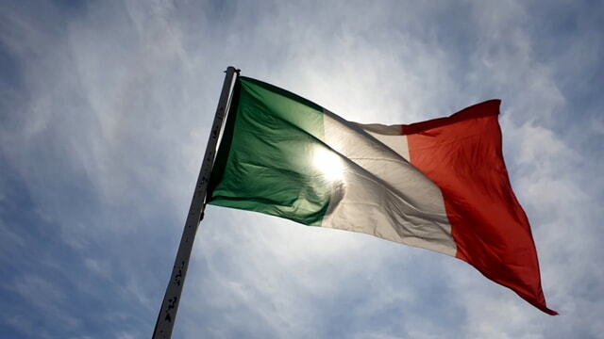

Slide 4
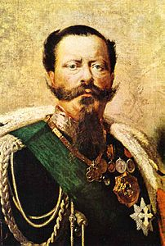
L'anniversario dell'unità d'Italia ricorda la promulgazione della legge n. 4671 del Regno di Sardegna con la quale, il 17 marzo 1861, in seguito alla seduta del 14 marzo dello stesso anno della Camera dei deputati nella quale fu approvato il progetto di legge del Senato del 26 febbraio 1861, Vittorio Emanuele II proclamò ufficialmente la nascita del Regno d'Italia, assumendone il titolo di re d'Italia per sé e per i suoi successori.

